Slide 1

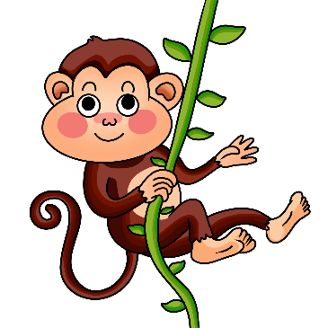
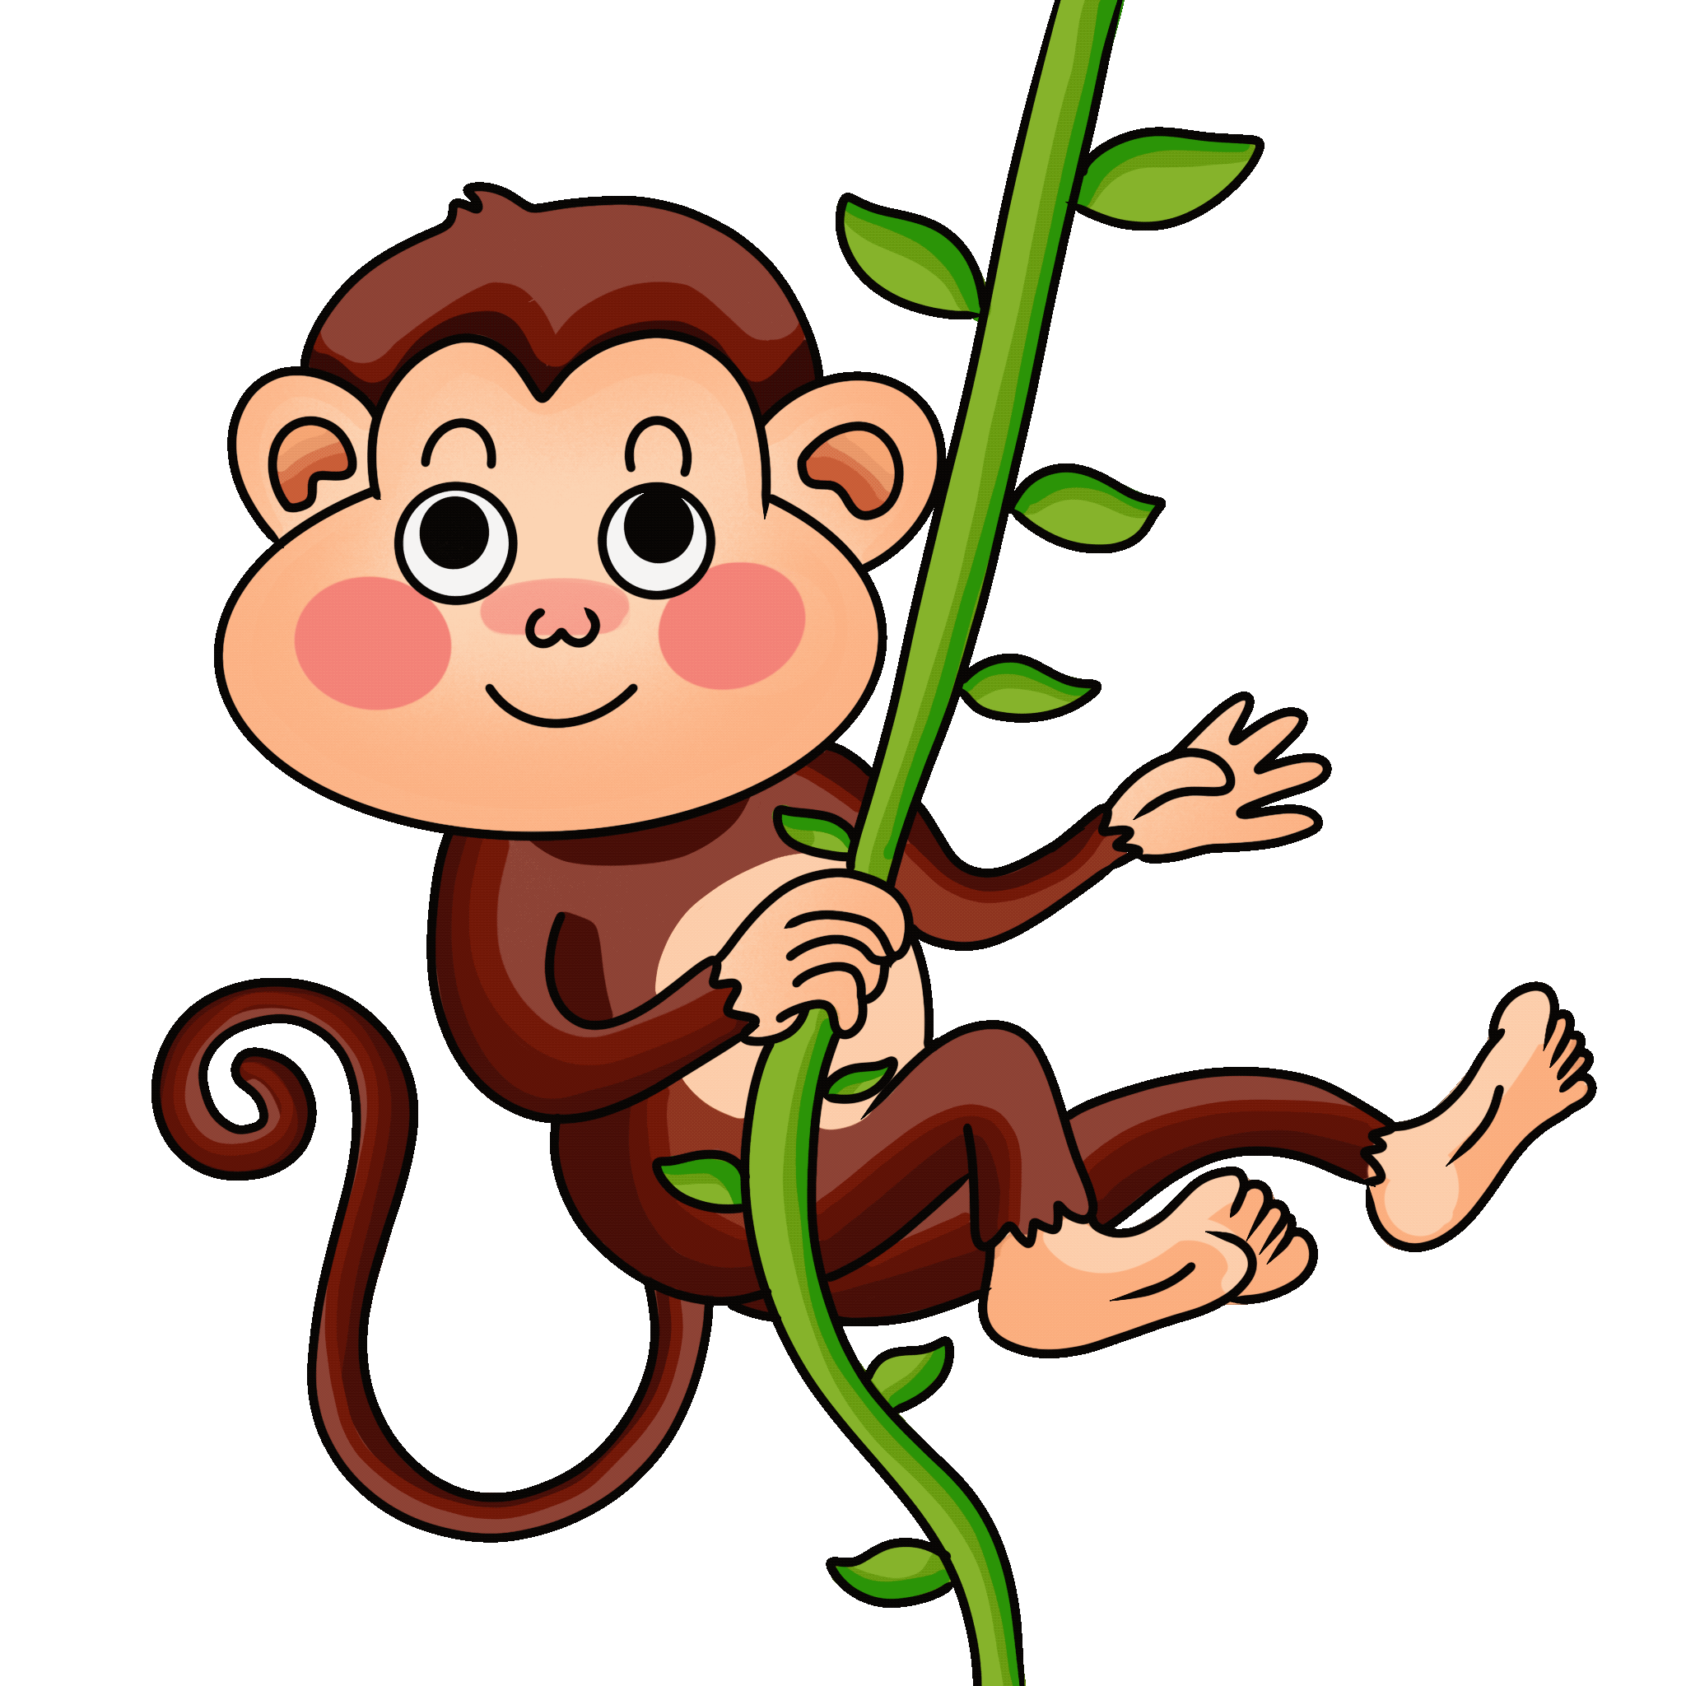








เกมล่าขุมทรัพย์
คำนาม คำกริยา
คำสรรพนาม

Slide 2

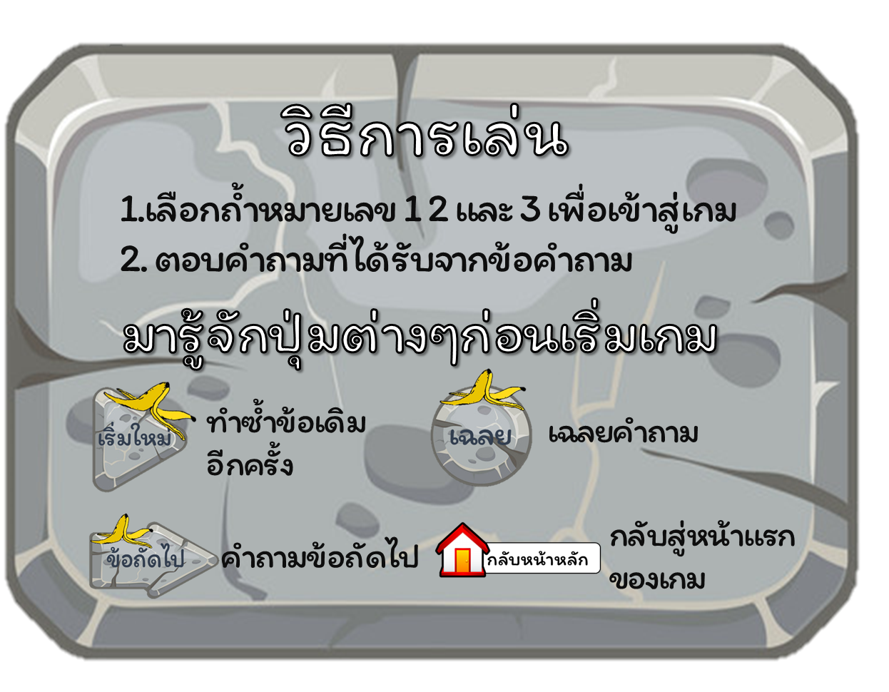
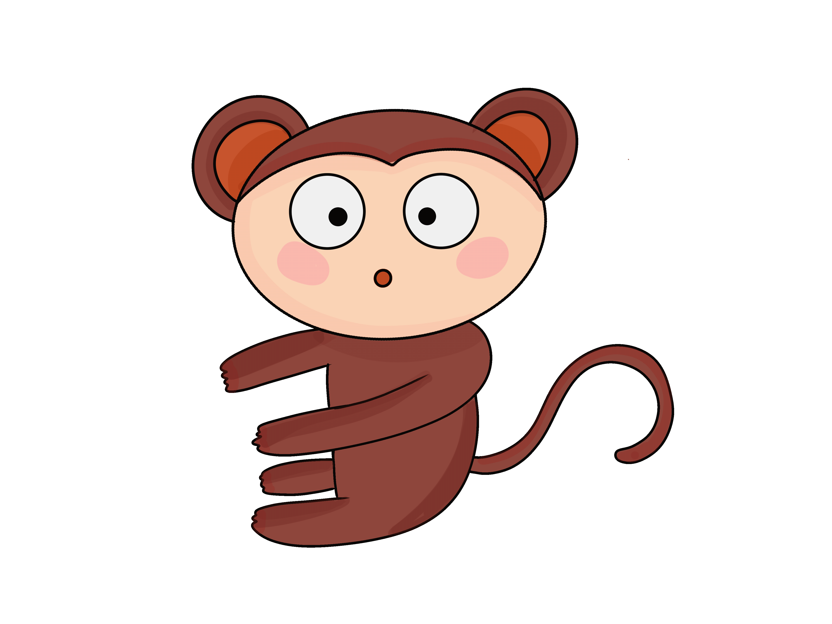

Slide 3
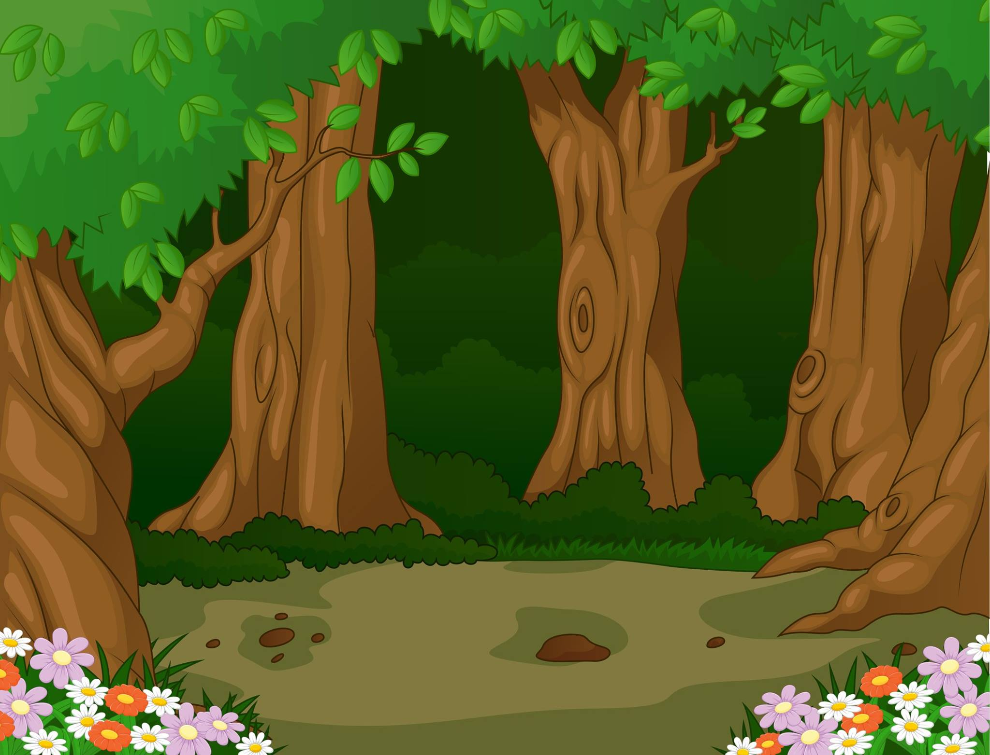
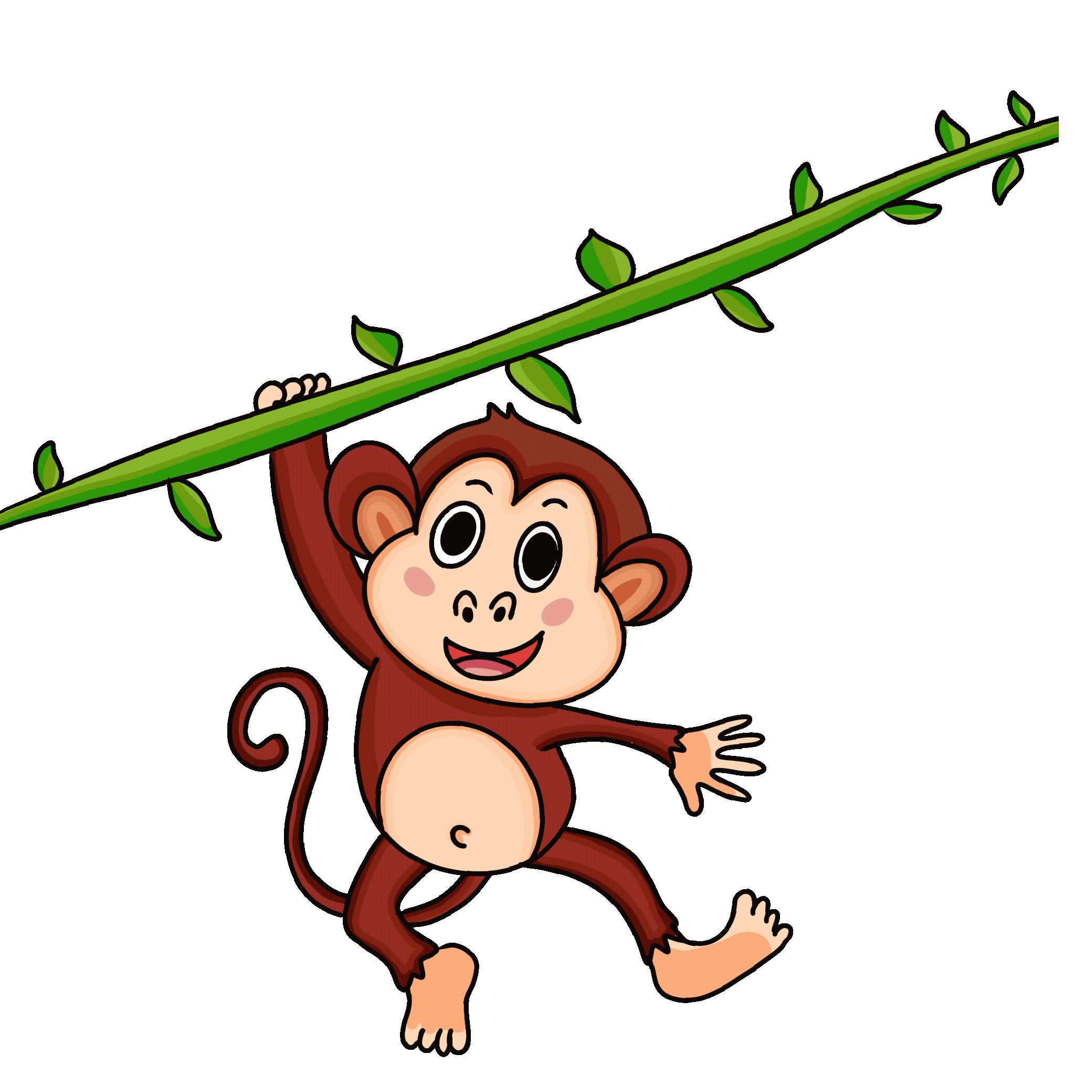



เด็กๆเลือกถ้ำหมายเลข 1 ถึง 3 เพื่อเข้าไปสำรวจขุมทรัพย์กันเลย
1
2
3

Slide 4
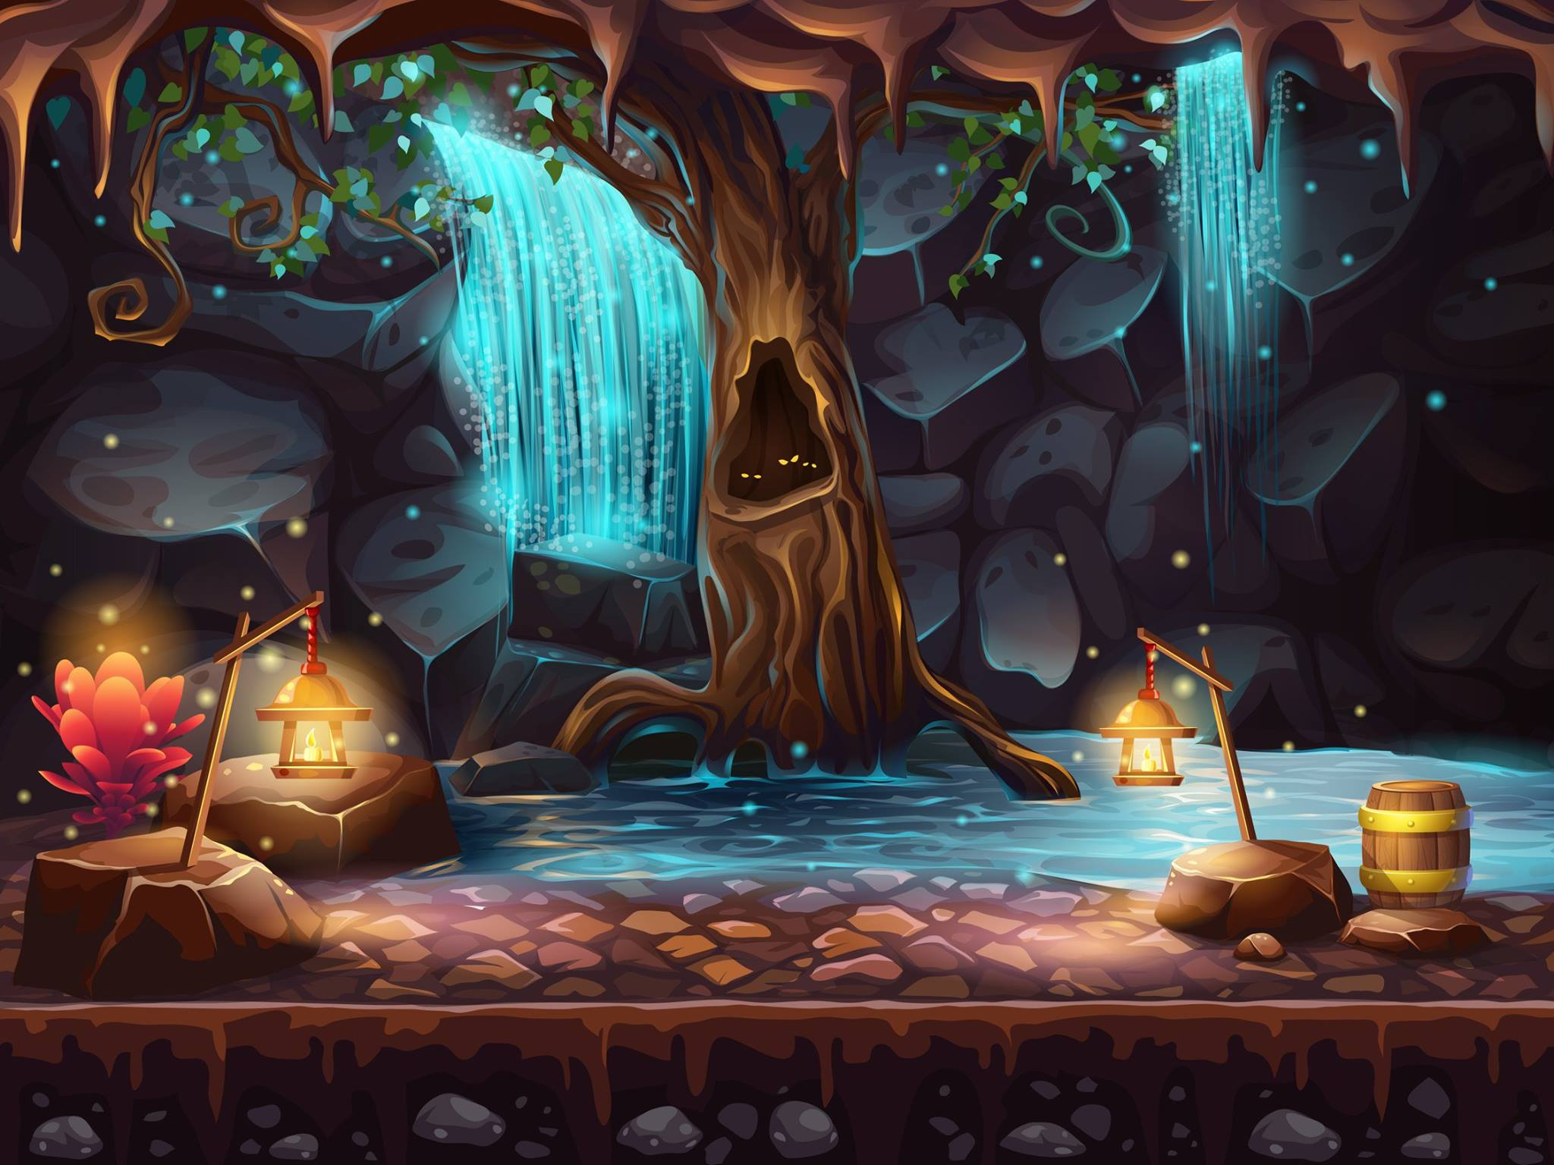




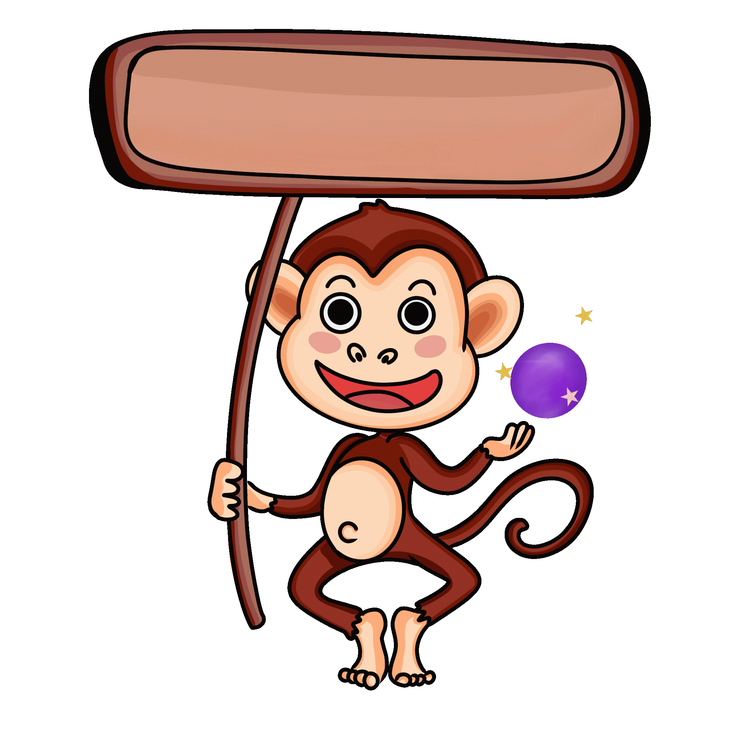
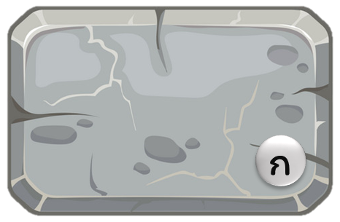
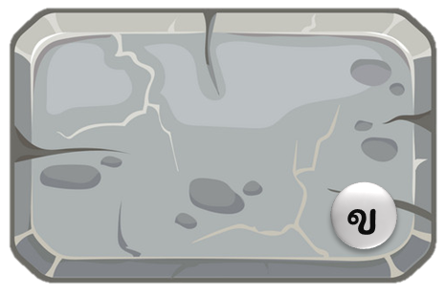

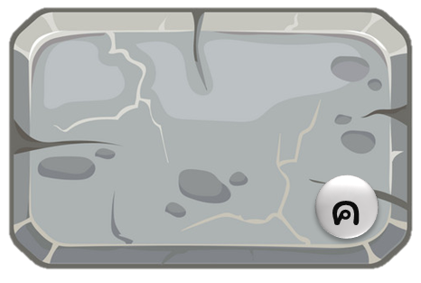
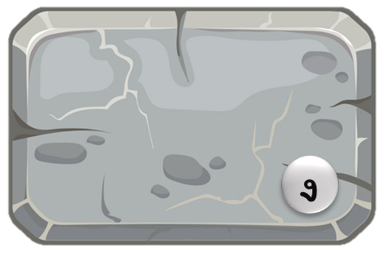
คำนาม
ข้อใดคือคำนามสามัญ
(สามานยนาม)
ปลา
ปลา
หมู่
1
ความรัก
เกวียน

Slide 5





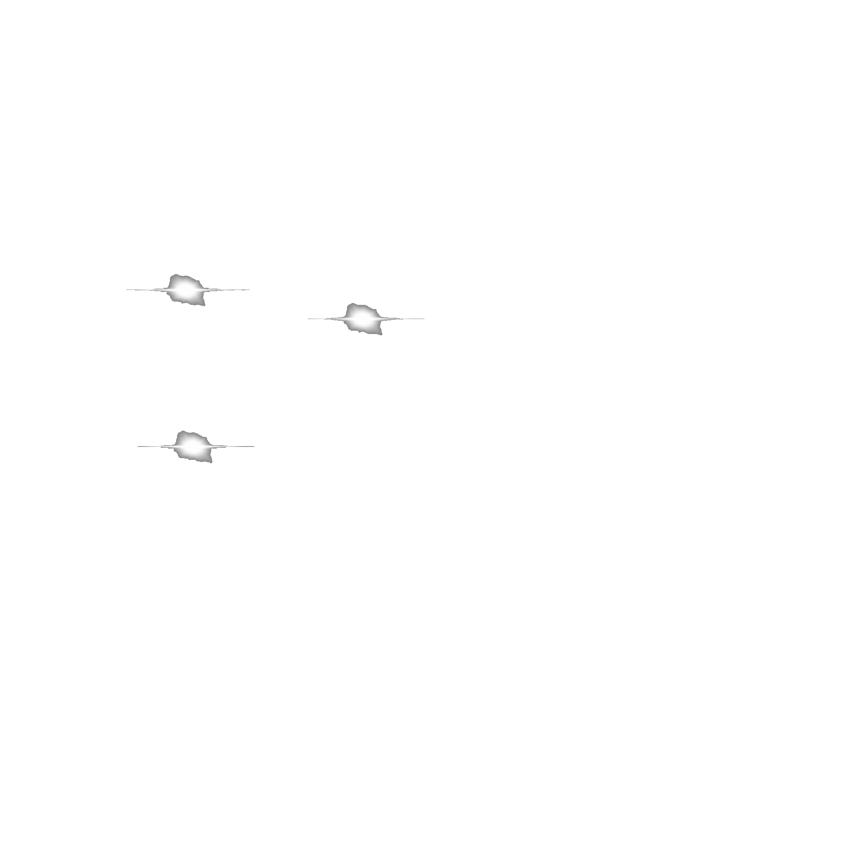

ตอบถูก
เจอขุมทรัพย์แล้ว!!

Slide 6
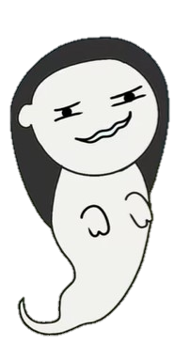
ตอบผิด
ไม่เจอขุมทรัพย์TT

Slide 7
คำนาม
ข้อใดคือคำนาม
(วิสามานยนาม)
ชุมพร
ความดี
โขลง
1
การงาน
ชุมพร

Slide 8
ตอบถูก
เจอขุมทรัพย์แล้ว!!

Slide 9
ตอบผิด
ไม่เจอขุมทรัพย์TT

Slide 10
คำนาม
ข้อใดคือคำนาม
(สมุหนาม)
โขลง
ความดี
โขลง
1
การงาน
สุนัข

Slide 11
ตอบถูก
เจอขุมทรัพย์แล้ว!!

Slide 12
ตอบผิด
ไม่เจอขุมทรัพย์TT

Slide 13
คำนาม
ข้อใดคือคำนาม
(อาการนาม)
ความดี
ม้าน้ำ
ความดี
1
กระเป๋า
โรงเรียน

Slide 14
ตอบถูก
เจอขุมทรัพย์แล้ว!!

Slide 15
ตอบผิด
ไม่เจอขุมทรัพย์TT

Slide 16
คำนาม
ข้อใดคือคำลักษณนาม
(บอกหมวดหมู่)
ฝูง
แผ่น
ประเทศ
1
ฝูง
โหล

Slide 17
ตอบถูก
เจอขุมทรัพย์แล้ว!!

Slide 18
ตอบผิด
ไม่เจอขุมทรัพย์TT

Slide 19
คำนาม
ข้อใดคือคำลักษณนาม
(บอกสัณฐาน)
แผ่น
แผ่น
ประเทศ
1
นิกาย
โหล

Slide 20
ตอบถูก
เจอขุมทรัพย์แล้ว!!

Slide 21
ตอบผิด
ไม่เจอขุมทรัพย์TT

Slide 22
คำนาม
ข้อใดคือคำลักษณนาม
(บอกจำนวน)
คู่
หลัง
มวน
1
คู่
กอง

Slide 23
ตอบถูก
เจอขุมทรัพย์แล้ว!!

Slide 24
ตอบผิด
ไม่เจอขุมทรัพย์TT

Slide 25

คำกริยา
ข้อใดคือคำกริยา
วิ่ง
คุณครู
วิ่ง
2
คู่
ท่านพ่อ

Slide 26
ตอบถูก
เจอขุมทรัพย์แล้ว!!

Slide 27
ตอบผิด
ไม่เจอขุมทรัพย์TT

Slide 28
คำกริยา
ข้อใดคือคำกริยา
นอนหลับ
ตำรวจ
ฝูงลิง
2
เธอ
นอนหลับ

Slide 29
ตอบถูก
เจอขุมทรัพย์แล้ว!!

Slide 30
ตอบผิด
ไม่เจอขุมทรัพย์TT

Slide 31

คำกริยา
กระโดด
ข้อใดคือคำกริยา
กระโดด
คุณปู่
2
ยางลบ
ดิฉัน

Slide 32
ตอบถูก
เจอขุมทรัพย์แล้ว!!

Slide 33
ตอบผิด
ไม่เจอขุมทรัพย์TT

Slide 34
คำกริยา
ข้อใดคือคำกริยา
เฆี่ยนตี
กล้วยไข่
ท่าน
2
การงาน
เฆี่ยนตี

Slide 35
ตอบถูก
เจอขุมทรัพย์แล้ว!!

Slide 36
ตอบผิด
ไม่เจอขุมทรัพย์TT

Slide 37
คำกริยา
ข้อใดคือคำกริยา
เดินทาง
เดินทาง
บ้าน
2
สีแดง
ด้าม

Slide 38
ตอบถูก
เจอขุมทรัพย์แล้ว!!

Slide 39
ตอบผิด
ไม่เจอขุมทรัพย์TT

Slide 40

คำสรรพนาม
ข้อใดคือคำสรรพนาม
(บุรุษสรรพนาม)
ดิฉัน
ไหน
ที่
3
อะไร
ดิฉัน

Slide 41
ตอบถูก
เจอขุมทรัพย์แล้ว!!

Slide 42
ตอบผิด
ไม่เจอขุมทรัพย์TT

Slide 43
คำสรรพนาม
ข้อใดคือคำสรรพนาม
(บุรุษสรรพนาม)
แก
ไหน
ที่
3
แก
ใดๆ

Slide 44
ตอบถูก
เจอขุมทรัพย์แล้ว!!

Slide 45
ตอบผิด
ไม่เจอขุมทรัพย์TT

Slide 46
คำสรรพนาม
ข้อใดคือคำสรรพนาม
(บุรุษสรรพนาม)
เขา
นั่น
เขา
3
ไหน
ใดๆ

Slide 47
ตอบถูก
เจอขุมทรัพย์แล้ว!!

Slide 48
ตอบผิด
ไม่เจอขุมทรัพย์TT

Slide 49
คำสรรพนาม
ข้อใดคือคำสรรพนาม
(นิยมสรรพนาม)
โน่น
เธอ
เขา
3
โน่น
อัน

Slide 50
ตอบถูก
เจอขุมทรัพย์แล้ว!!

Slide 51
ตอบผิด
ไม่เจอขุมทรัพย์TT

Slide 52
คำสรรพนาม
ข้อใดคือคำสรรพนาม
(นิยมสรรพนาม)
นี่
กิน
เขา
3
ใครๆ
นี่

Slide 53
ตอบถูก
เจอขุมทรัพย์แล้ว!!

Slide 54
ตอบผิด
ไม่เจอขุมทรัพย์TT

Slide 55
คำสรรพนาม
ข้อใดคือคำสรรพนาม
(นิยมสรรพนาม)
นู่น
เดิน
นู่น
3
ใครๆ
ซึ่ง

Slide 56
ตอบถูก
เจอขุมทรัพย์แล้ว!!

Slide 57
ตอบผิด
ไม่เจอขุมทรัพย์TT

Slide 58
คำสรรพนาม
ข้อใดคือคำสรรพนาม
(ปฤจฉาสรรพนาม)
ใคร
ใคร
กอง
3
นั่น
ซึ่ง

Slide 59
ตอบถูก
เจอขุมทรัพย์แล้ว!!

Slide 60
ตอบผิด
ไม่เจอขุมทรัพย์TT

Slide 61
คำสรรพนาม
ข้อใดคือคำสรรพนาม
(ปฤจฉาสรรพนาม)
อะไร
อะไร
กอง
3
นั่น
ซึ่ง

Slide 62
ตอบถูก
เจอขุมทรัพย์แล้ว!!

Slide 63
ตอบผิด
ไม่เจอขุมทรัพย์TT

Slide 64
คำสรรพนาม
ข้อใดคือคำสรรพนาม
(อนิยมสรรพนาม)
อะไรๆฉันก็กินได้
ไหน
กอง
3
อะไรๆฉันก็กินได้
ม้าวิ่ง

Slide 65
ตอบถูก
เจอขุมทรัพย์แล้ว!!

Slide 66
ตอบผิด
ไม่เจอขุมทรัพย์TT

Slide 67
คำสรรพนาม
ข้อใดคือคำสรรพนาม
(ประพันธ์สรรพนาม )
ที่
ที่
ฉัน
3
คุณ
นอน

Slide 68
ตอบถูก
เจอขุมทรัพย์แล้ว!!

Slide 69
ตอบผิด
ไม่เจอขุมทรัพย์TT

Slide 70
คำสรรพนาม
ข้อใดคือคำสรรพนาม
(ประพันธ์สรรพนาม )
ซึ่ง
ไป
จีบ
3
แมว
ซึ่ง

Slide 71
ตอบถูก
เจอขุมทรัพย์แล้ว!!

Slide 72
ตอบผิด
ไม่เจอขุมทรัพย์TT

Slide 73
คำสรรพนาม
ข้อใดคือคำสรรพนาม
(ประพันธ์สรรพนาม )
อัน
จับ
กอบ
3
อัน
กัด

Slide 74
ตอบถูก
เจอขุมทรัพย์แล้ว!!

Slide 75
ตอบผิด
ไม่เจอขุมทรัพย์TT

